Slide 1
Nhóm 3
Chào mừng cô và các bạn đến với bài thuyết trình
Phép cộng trong phạm vi 3

Slide 2
Nội dung
02
03
04
01
Khởi động
Bài mới
Thực hành
Sáng tạo

Slide 3

Khởi động

Slide 4






Kiểm tra bài cũ
< 1
> 9
3 < < 5

Slide 5




Tiết 27: phép cộng trong phạm vi 3

Slide 6




2
1
3
+
=
Hai cộng một bằng ba

Slide 7



1
+
2
=
3
Một cộng hai bằng ba

Slide 8







1
+
=
2
1
3

Slide 9






+
=
?
Có tất cả bạn chơi

Slide 10
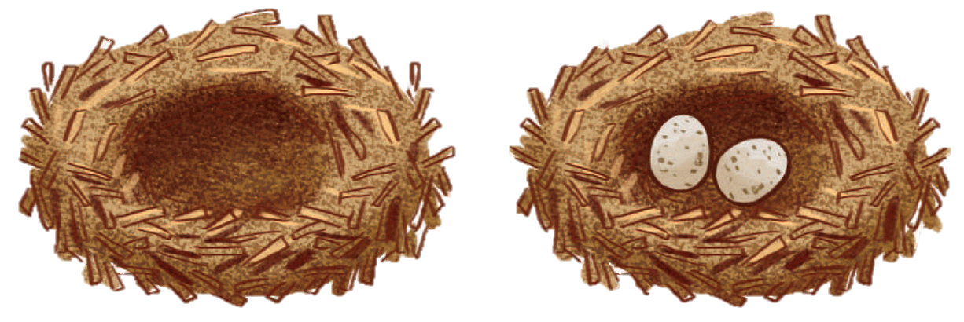




+
=
Cả hai tổ chim có quả trứng

Slide 11





Thực hành
Bài 1: Tính:
1 + 1 =
2
1 + 2 =
2 + 1 =

Slide 12







Bài 2: Tính:
1
1
1
2
2
1
+
+
+

Slide 13
Bài 3: Nối các phép tính với số thích hợp :
1 + 2
1 + 1
2 + 1
1
2
3

